Slide 1
LA TENUE DE L’OUTIL SCRIPTEUR ET DU CAHIER
A consulter par les PES/ aucune copie/aucune diffusion
Mes remerciements à tous ceux qui ont mis à disposition des ressources. (veuillez excuser les oublis)
Christelle Mencé, CPD, 2023

Slide 2
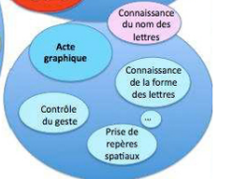

L’activité d’écriture
Sylvie Plane

Slide 3
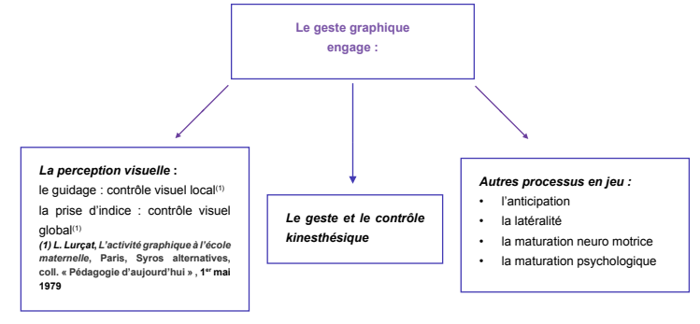
Le geste graphique

Slide 4
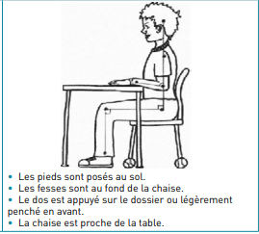

La posture
Rôle de l’enseignant
Montrer, expliquer et faire verbaliser
Réaliser des exercices corporels
Régler les chaises
Rappeler la bonne position avant chaque séance
https://eduscol.education.fr/document/13807/download
En maternelle :
- Surfaces horizontales, verticales

Slide 5
Quelques exercices corporels

Slide 6
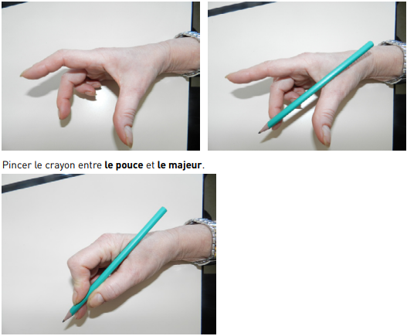
La tenue et le maniement du crayon
Montrer avant chaque séance
Utiliser des images
Utiliser des crayons triangulaires
Utiliser un guide de doigts
Dessiner des points au feutre sur le pouce, le majeur et l’index

Slide 7
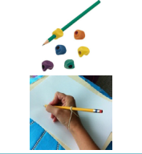
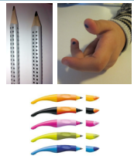
Quelques aides possibles

Slide 8
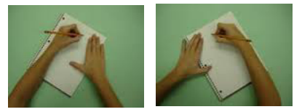
Le positionnement du support
http://ergo.scolaire.free.fr/positionnement_menu.htm

Slide 9
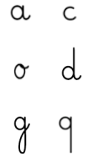
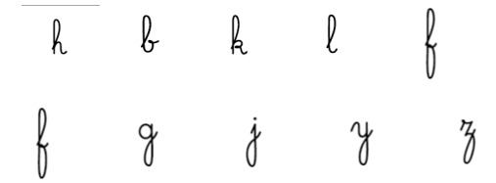





La connaissance de la forme des lettres

Slide 10
La liaison des lettres
LA LIAISON
Reproduire les yeux fermés
Observer les dérivations …
Donner des points de repères
faire anticiper l’endroit où il faudra s’arrêter

Slide 11
Le lignage
L’enseignant propose :
une adaptation du lignage en fonction des besoins des élèves
une variété des activités permettant d’appréhender le lignage
Une codification travaillée et affichée

Slide 12
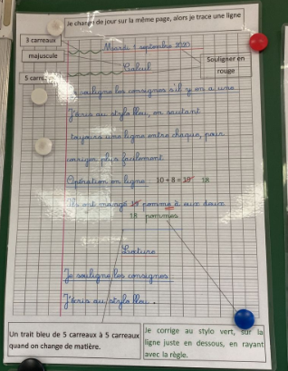
Un exemple de présentation
Réalisé par Mme Fanis Audrey, enseignante au CP,
EEPU Héder de Montsinéry

Slide 13
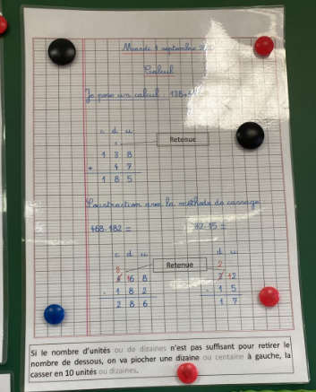
Un exemple de présentation pour les calculs
Réalisé par Mme Fanis Audrey, enseignante au CP,
EEPU Héder de Montsinéry

Slide 14
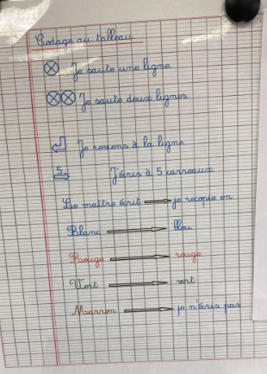
Codage au tableau
Réalisé par Mme Fanis Audrey, enseignante au CP,
EEPU Héder de Montsinéry

Slide 15
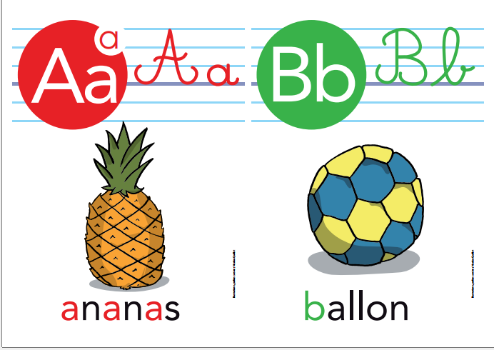
Exemple d’abécédaire avec des lignes
Abécédaire réalisé par M. Quillot Nicolas, CPD de Guyane

Slide 16
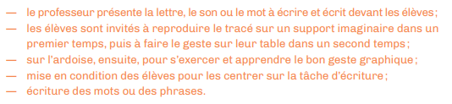
Un exemple de déroulement
https://cpd67.site.ac-strasbourg.fr/actions/wp-content/uploads/2019/09/Lecture-ecriture_2019_CP_web_p61_92.pdf

Slide 17
BIBLIOGRAPHIE
Le geste graphique et l’écriture, Eduscol
L’écriture à l’école maternelle, Eduscol
La complexité de l’activité d’écriture, Sylvie Plane
Les exemples de présentation, Audrey Fanis, enseignante de CP
Un abécédaire de Nicolas Quillot, CPD
Le guide orange

